Slide 1
Introducción
Unidad 1: Toma de requisitos en Modelos de Negocio

Slide 2
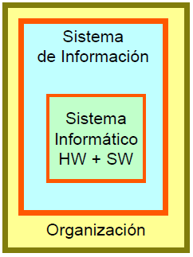
¿Qué es un Proceso de Negocio
(Business Process - BP)?
Un Proceso de Negocio (Business Process) es un conjunto de actividades que son realizadas en coordinación en entorno organizacional y técnico. (Weske, 2007)
Estas actividades, en su conjunto, ayudan a alcanzar un determinado objetivo de negocio.
Cada proceso de negocio es realizado por una única organización, pero puede interactuar con procesos de otras organizaciones.
El proceso de negocio es transversal a las áreas y atraviesa la cadena de valor de principio a fin.

Slide 3
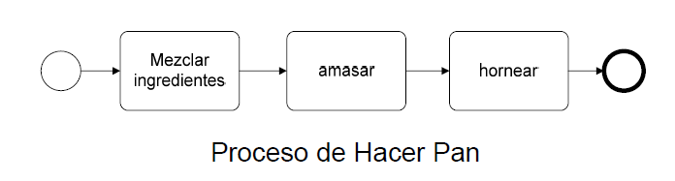
Proceso de Negocio
Conceptos
Un Proceso de Negocio es una colección de actividades que tomando una o varias clases de entradas crean una salida que tiene valor para un cliente. (Hammer & Champy, 1993)
Los Procesos de Negocios representan el flujo de trabajo y de información a través del negocio. (BOMSIG, 1995)

Slide 4
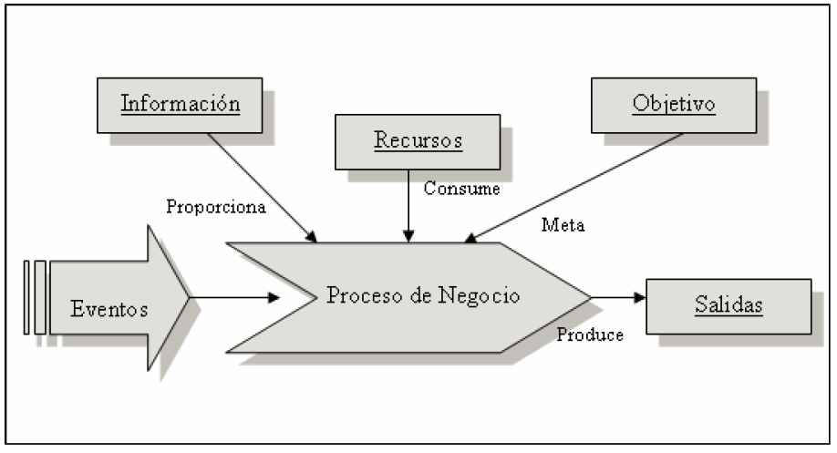
Proceso de Negocio
Conceptos

Slide 5
Proceso de Negocio
Características
Grandes y complejos
Muy dinámicos
Ampliamente distribuidos y particularizados
Larga duración una ejecución puede durar meses o años
Automatizados (al menos en parte)
Dependientes de la inteligencia y juicio humanos
Difíciles de hacer visibles

Slide 6
Proceso de Negocio
Modelos
Son una representación abstracta (gráfica) de los procesos de una organización, que muestran principalmente cómo y por quién son llevadas a cabo las actividades que generan valor para la organización.
Muestran también:
Los actores involucrados en los procesos,
Cuáles son las actividades operativas distinguibles,
Que actividades son ejecutables y por quien,
Cuales son las entradas y salidas de actividades
Cuál es la secuencia de las actividades,
Los recursos consumidos, y
Los eventos que dirigen el proceso.

Slide 7
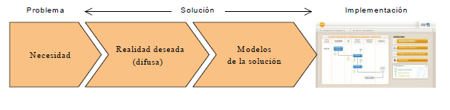
Proceso de Negocio
Modelos
¿Y en que aporta el modelado del proceso de negocios al modelado de una solución de software?
El modelo de proceso de negocios, es uno de los cinco modelos, que ayudaran a lograr la visión de conjunto para luego formalizar en el análisis y diseño la solución de software.
La visión de conjunto es vital en la visión sistémica de cada organización.

Slide 8
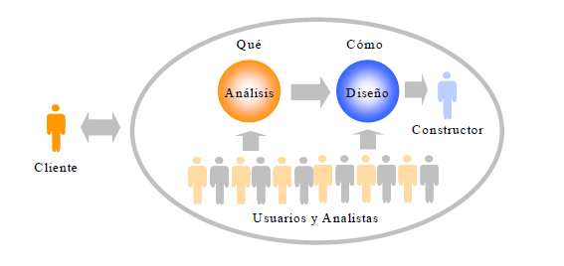
Proceso de Negocio
Modelos

Slide 9
Proceso de Negocio
Modelos de la etapa de Análisis
El objetivo del análisis es plantear el modelo de negocios de la solución y los requerimientos correspondientes, es decir, el Qué
Desde aquí surgen las definiciones respecto al modelo de negocios de la solución.
Análisis
Entrada: el plan de proyecto aprobado
Entregable: el modelo de negocios de la solución con los requerimientos principales

Slide 10
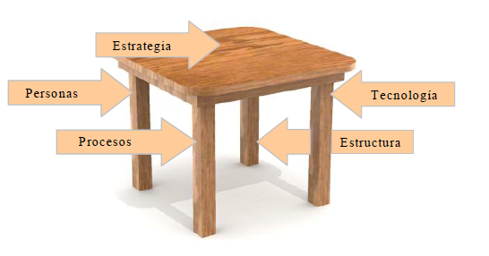
Proceso de Negocio
Modelos de la etapa de Análisis
El modelo de negocios de la solución se puede representar con la metáfora de una mesa.
La cubierta es la estrategia (alineando la de la empresa y la de del proyecto, incluye responsabilidad social) y las 4 patas son: personas (incluyendo ambiente), procesos, estructura (organizacional y física) y tecnología (de todo tipo). (Bravo- 2011)
El modelo de negocios como una mesa

Slide 11
Proceso de Negocio
Modelos de la etapa de Análisis
La Estrategia: Misión, visión aplicadas al proyecto, pero alineadas al plan estratégico formal de la compañía, acompañadas de una idea fuerza que guíe la solución
Las Personas: ¿como aporta?, ¿como se capacitan? , ¿Cuál es la gestión de cambio?.
Los Procesos: debemos describir los nuevos flujos de trabajo y los procesos relacionados, de negocio o de apoyo, involucrados en el ámbito de trabajo del proyecto.
Estructura organizacional: se refiere a una nueva estructura organizacional mirada desde que aporta el modelamiento de los procesos.
Tecnología: plan tecnológico para incorporar o adaptar tecnología desde el punto de vista del proyecto

Slide 12
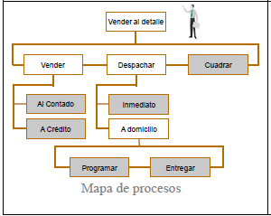
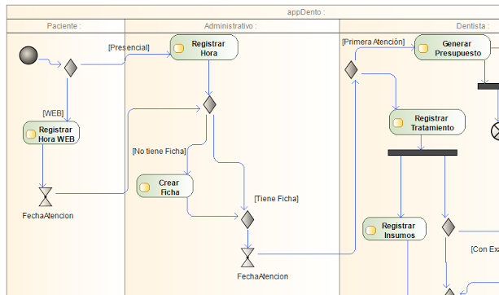
Proceso de Negocio
Modelos de la etapa de Análisis
Diagrama de actividades

Slide 13
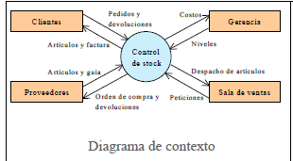
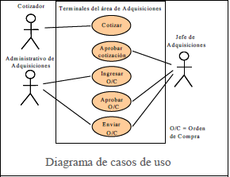
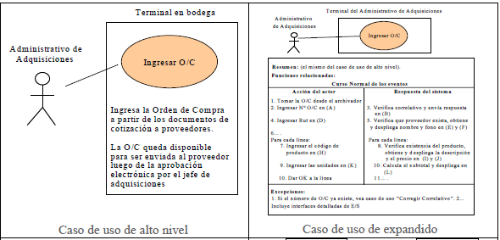
Proceso de Negocio
Modelos de la etapa de Análisis

Slide 14
¿Qué es BPM (Business Process Management)?
BPM es un enfoque sistemático para identificar, levantar, documentar, diseñar, ejecutar, medir y controlar tanto procesos manuales como automatizados, con la finalidad de lograr a través de sus resultados en forma consistente los objetivos de negocio que se encuentran alineados con la estrategia de la organización.
BPM abarca el apoyo creciente de TI con el objetivo de mejorar, innovar y gestionar los procesos de principio a fin, que determinan los resultados de negocio, crean valor para el cliente y posibilitan el logro de los objetivos de negocio con mayor agilidad

Slide 15
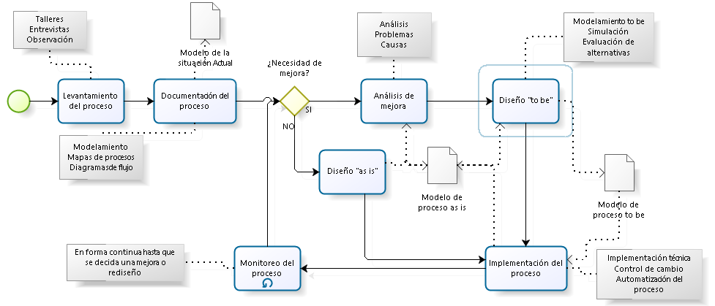
Ciclo de BPM
Un proceso actual que debe levantarse y documentar y/o rediseñarse
Creación de un nuevo proceso no existente en la organización.

